Slide 2



第二期
Lua 性能优化方案
从 Unity+slua 到 luajit 的 CPU 和内存调优实战

Slide 3
大纲
01
需求 & 设计
02
实践 & 细节
03
小结 & 后续

Slide 4
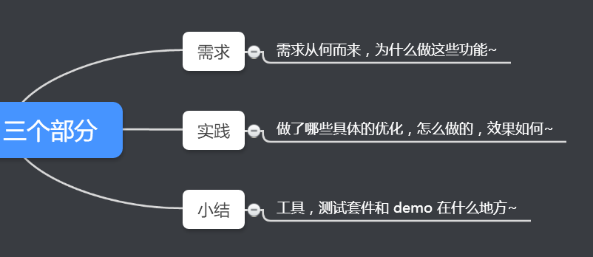
说人话…

Slide 5
1
需求 & 设计

Slide 6
Why
因为我们想知道…
当卡顿已经定位到脚本时，那一帧 Lua 里究竟发生了什么？
哪个函数总体上占用了更多的执行时间？
哪个函数总体上分配了更多的内存？
较全面且实用的性能分析工具较少, 部分工具如ProFi.lua只使用简单场景(c call支持，性能影响大等)，lulip.lua也实现较简单，基于行hook，性能影响大。

Slide 7
Brief History
Lua 5.3
LuaJIT
Lua 5.1
Unity + SLua
“Classic” Runtime
Android
Windows
Linux
Client
Server

Slide 8
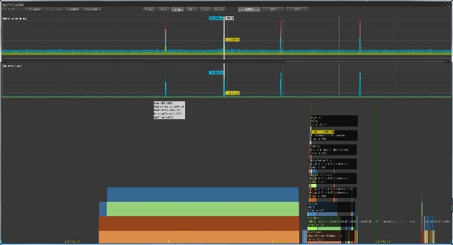
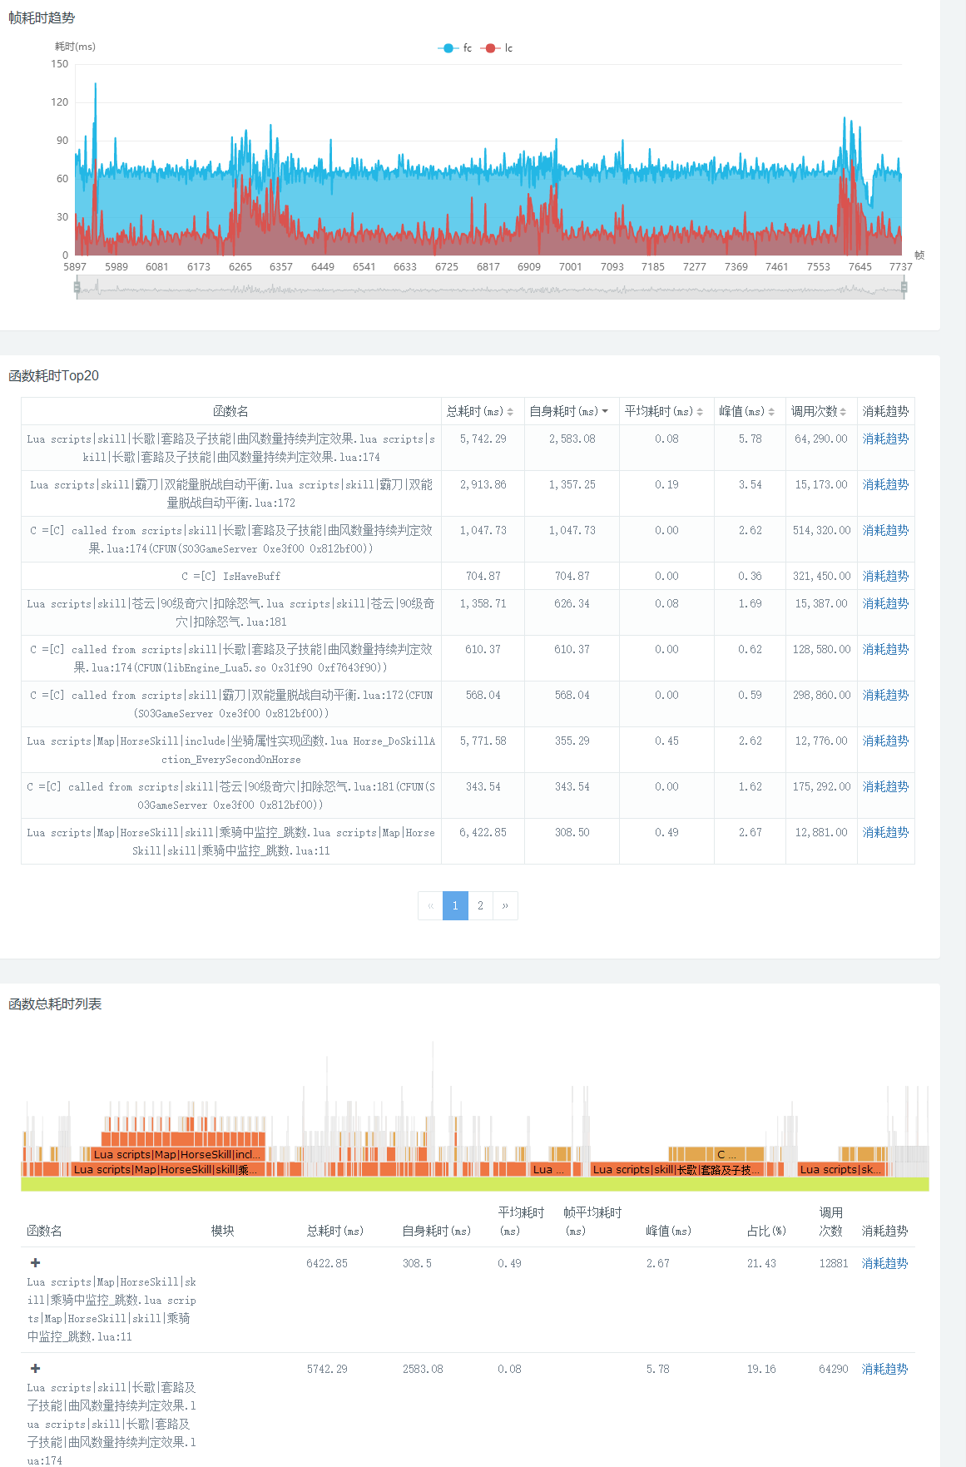
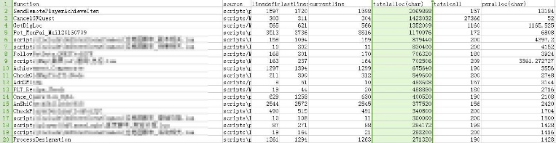
Features
Unity Editor - Lua Profiling Window
Excel-friendly (csv)
Web View

Slide 9

Unity Integration – Lua Profiler Window

Slide 10
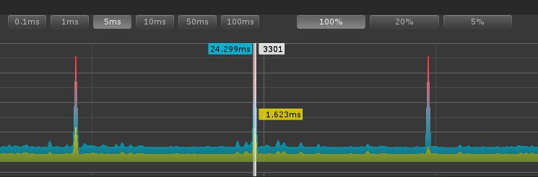
Frame based distribution
Per-Frame data
0.001 milliseconds
Exclusive / Inclusive
Customizable View
Colorized Spike (Red)
Selected Frame Shown Below

Slide 11
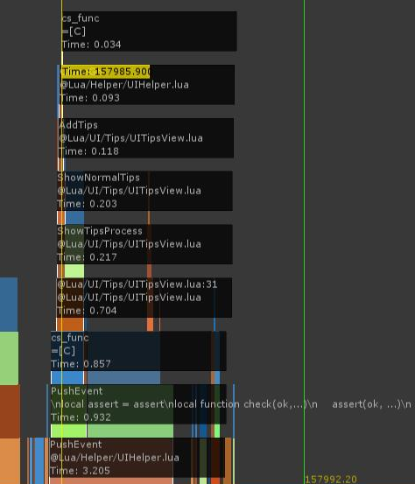
Full execution graph
per frame
with call stack
Function Name
Function Location
Function Exec-time
Function Call-Graph
C-function supported
In-memory-codeblock supported
Colorized by type
Frame separation

Slide 12
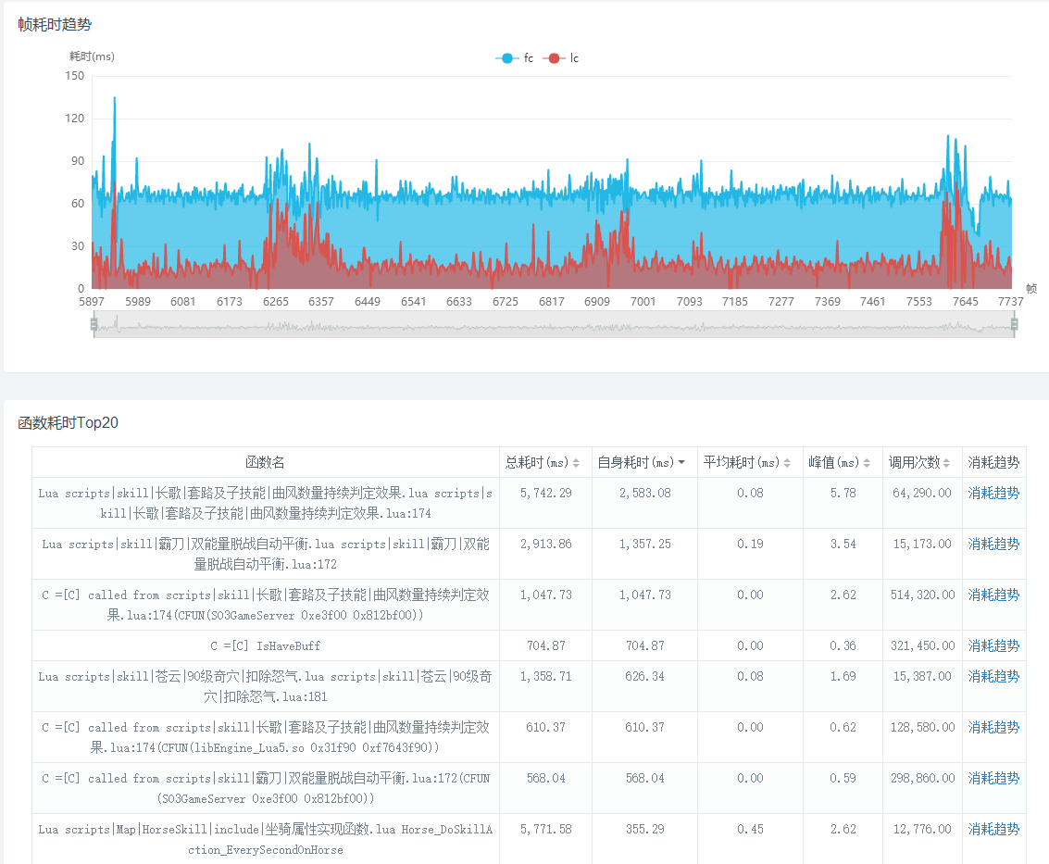
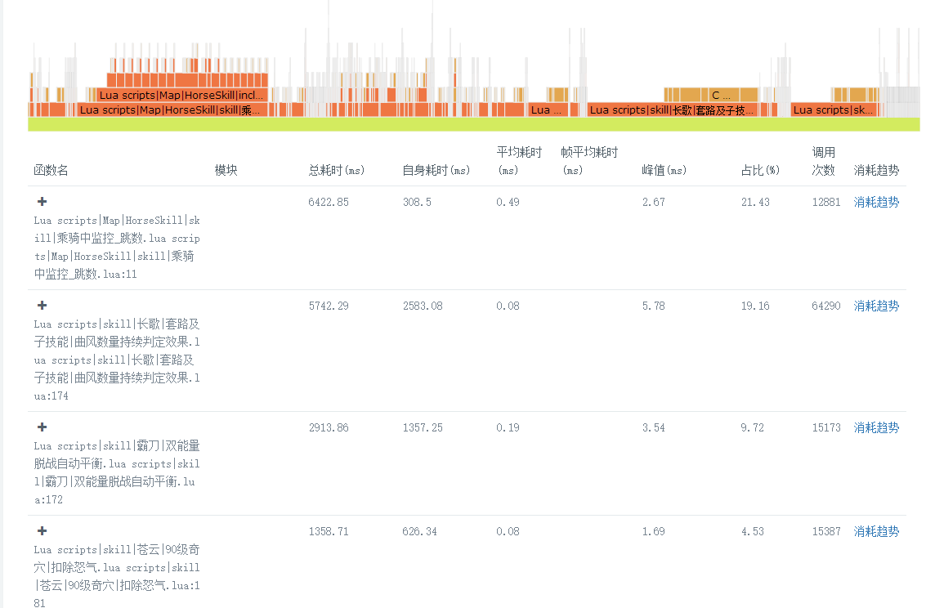
Web Report

Slide 13
Web View – Single Frame (Explained)
总开销
Lua开销
总耗时
自身耗时
平均耗时
峰值
调用次数
单个函数消耗趋势链接

Slide 14
Web View – Accumulated
按照调用关系聚合
可滚轮缩放查看细部
按照运行期间总开销排序

Slide 15
2
实践 & 细节

Slide 16
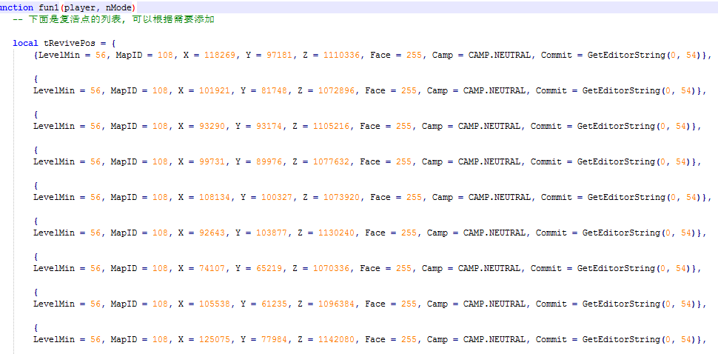
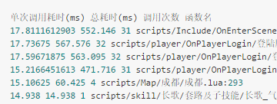
优化实践
案例1
原始数据
Lua代码：函数内构造较大Table.

Slide 17

优化实践
案例2
从原始数据提炼耗时排名最靠前如下：
LUAP.so 0x31fb0地址对应的函数调用次数及总耗时最多，对其进行相关优化。

Slide 18
优化实践
案例3 - 内存优化
把在函数内部频繁创建对象（如：表）的动作放到全局变量中
把lua从c中获取对象后再获取属性的行为改为lua直接获取c对象的属性

Slide 19
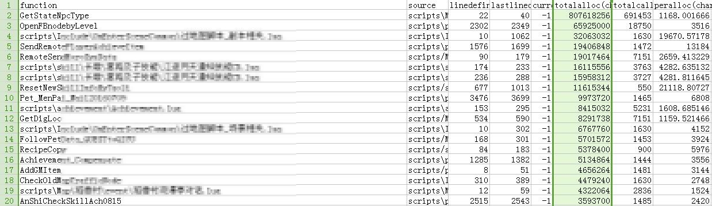
内存数据对比

Slide 20
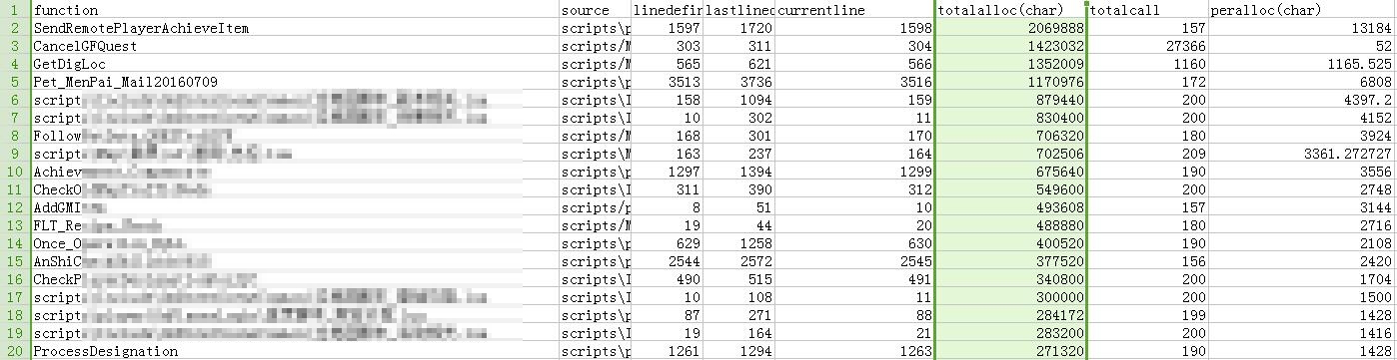
修改后

Slide 21
部分实现细节
*？问题解决；
* C调用无法知道函数名问题；
* LUA异常引起性能分析器异常问题；

Slide 22
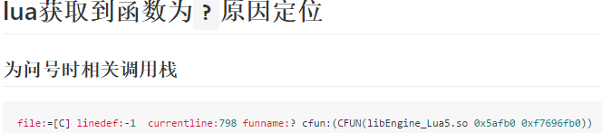

？问题解决
现象
原因: lua源码自身限制,具体见笔记:
解决:对于为`?`时获取上层调用栈来获取调用文件及行号----该方法虽不能获取到具体名称，但也可以定位到?对应的lua代码；

Slide 23
C调用无法知道函数名问题
部分隐式调用C函数会出现无法获取函数名的情形
解决方案: 获取C/C++函数地址及模块地址，后续结合addr2line定位到函数名

Slide 24
异常恢复
当lua抛出异常时，hook call/ret会出现无法匹配，而luaprofiler依赖调用与返回匹配，导致luaprofiler异常;
解决：在每帧开始时，如发现状态错误则将其恢复(是否错误判定调用栈)

Slide 25
Luajit 内存分配细节
Small chunks and Large chunks
128KB
Small Chunks
Large Chunks
策略 (very simple)
消除所有的大区块分配
预分配所有的小区快 (100% 复用)

Slide 26
3
小结 & 后续

Slide 27
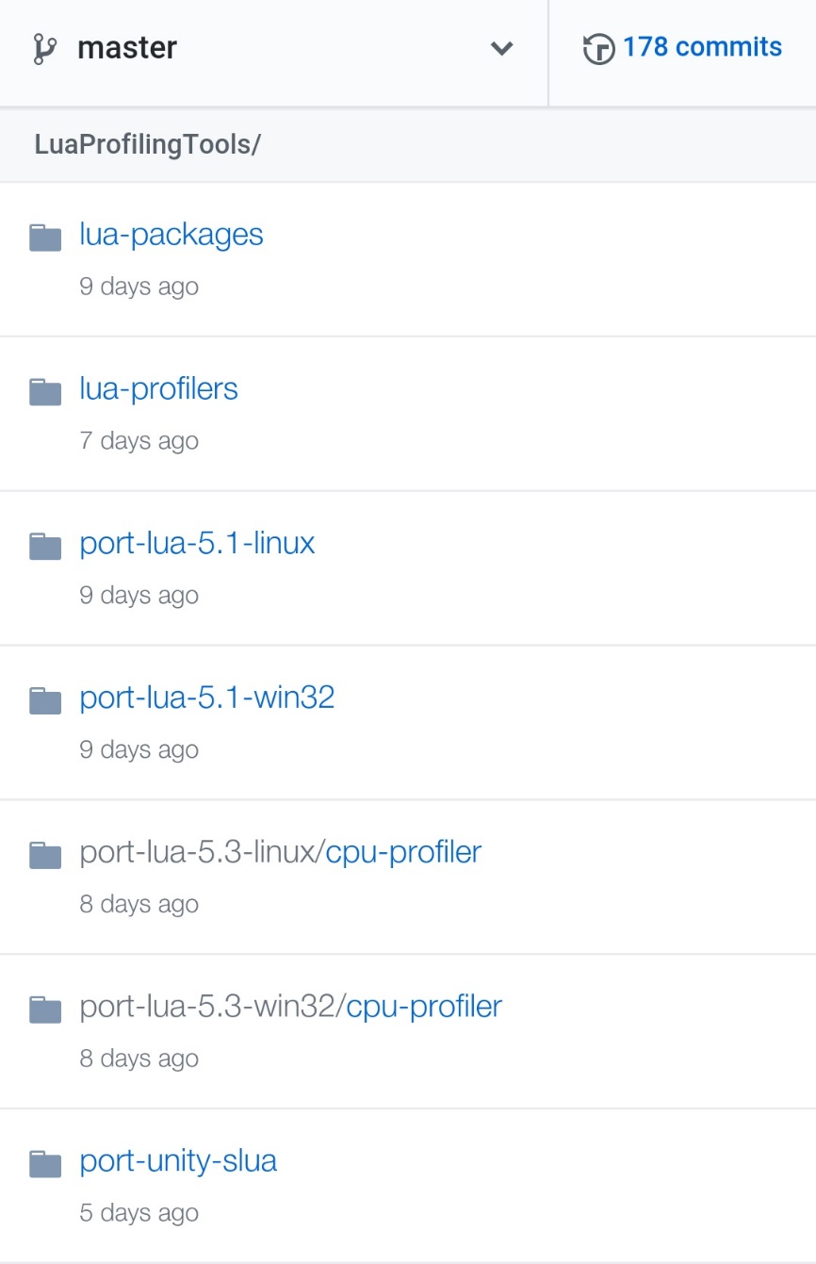

Code
Tools and scripts
“10 lines” samples
Existing ports (growing)

Slide 28
Future work
More GC insight
more effective ways to reduce GC time
More mem-layout insight
for various table use-cases
Better data visualization
Table reference graph (TRG)
Memory & object lifetime observation
Colorized Lifetime Categorization

